Slide 1
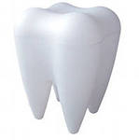
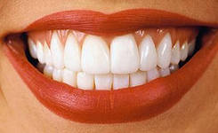
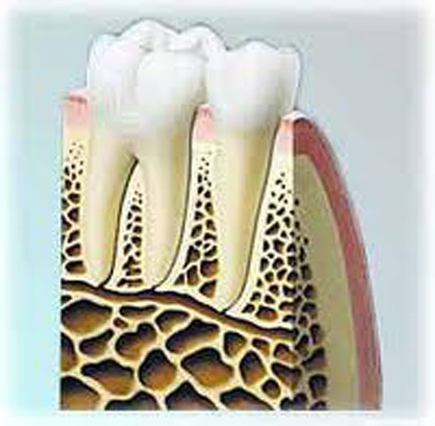
Анатомия временных, постоянных зубов. Зубные ряды. Зубные дуги.
Факторы обеспечивающие устойчивость зубов (межзубные контакты, круговые и межзубные связки, наклон зубов, расположение корней) Понятие о пародонте.

Slide 2
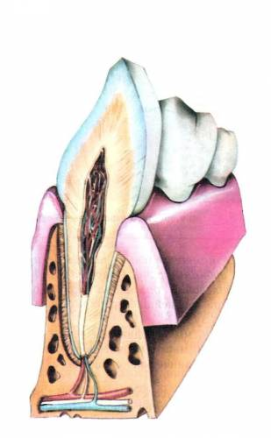
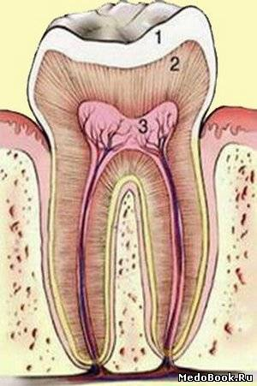
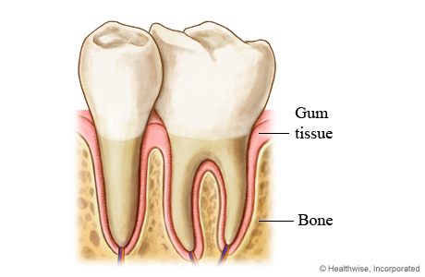
Зуб — это орган, который имеет характерную форму и строение, занимает определенное положение в зубном ряду, построен из специальных тканей,
имеет собственный нервный аппарат,
кровеносные и лимфатические сосуды.

Slide 3
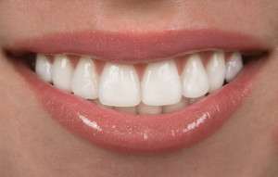
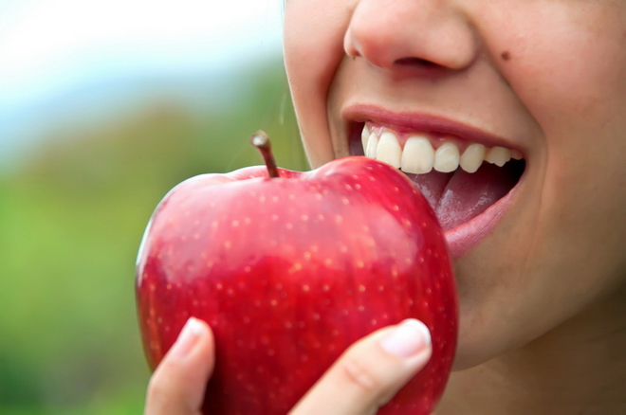
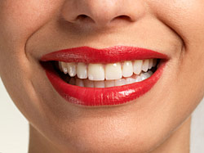
Основная функция зубов – жевание, а так же эстетика, и участие в речи.

Slide 4
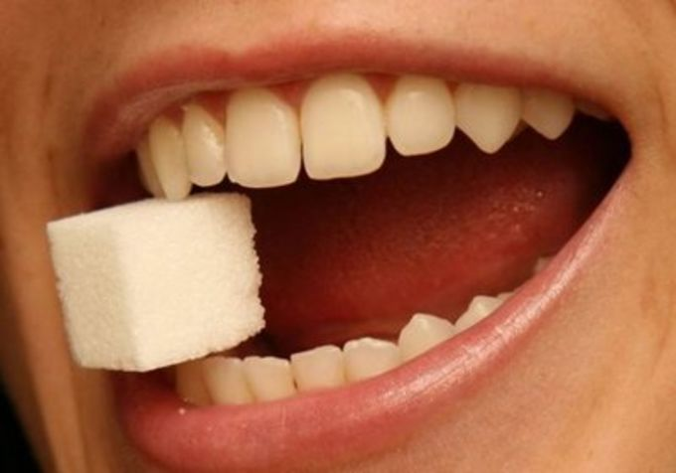
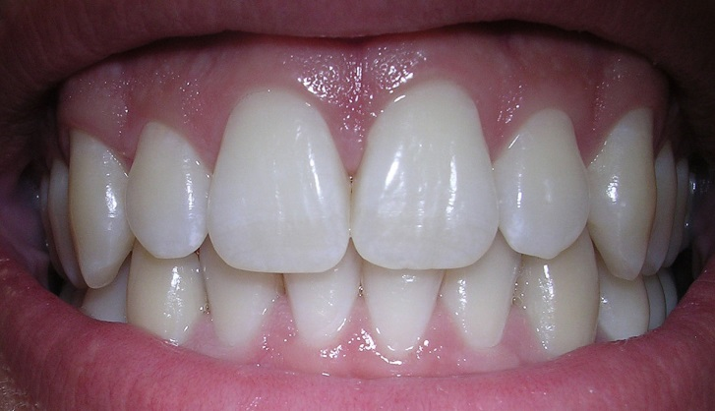
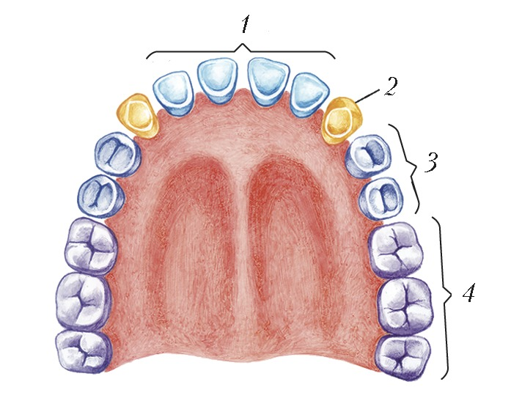
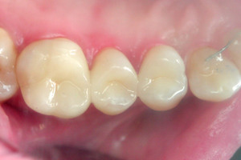
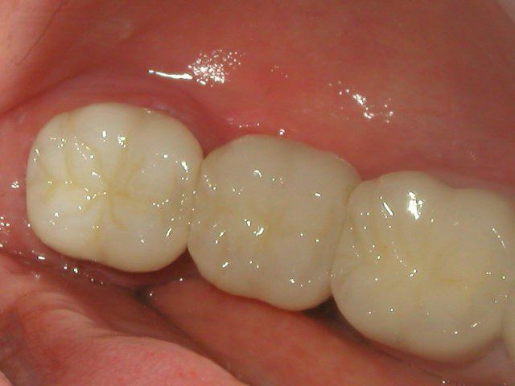
1 резцы
2 клыки
4 моляры
3 премоляры

Slide 5
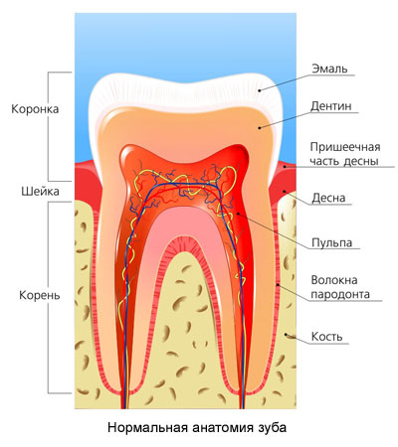
анатомические части зуба:
1. Коронка, corona dentis — утолщенная часть зуба, выступающая из зубной альвеолы, покрытая эмалью. Данную часть зуба также называют анатомической коронкой.
2. Шейка, collum dentis — суженная часть зуба, расположенная между коронкой и корнем.
3. Корень, radix dentis — часть зуба, находящаяся внутри зубной альвеолы. Корень зуба оканчивается верхушкой корня, apex radicis dentis.

Slide 6
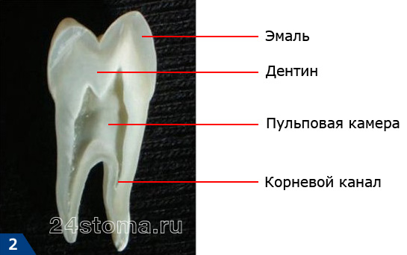
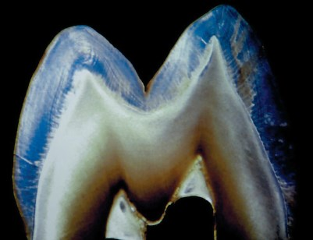
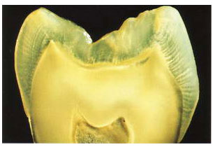
Эмаль (enamelum) — это ткань, покрывающая коронку зуба, самая твердая ткань организма. На жевательной поверхности ее толщина 1,5−1,7 мм. На боковых поверхностях эмаль значительно тоньше и сходит на нет у шейки зуба, к месту соединения с цементом корня. Она на 98% состоит из неорганических веществ. Основными компонентами кристаллов эмали являются кальций и фосфор.

Slide 7
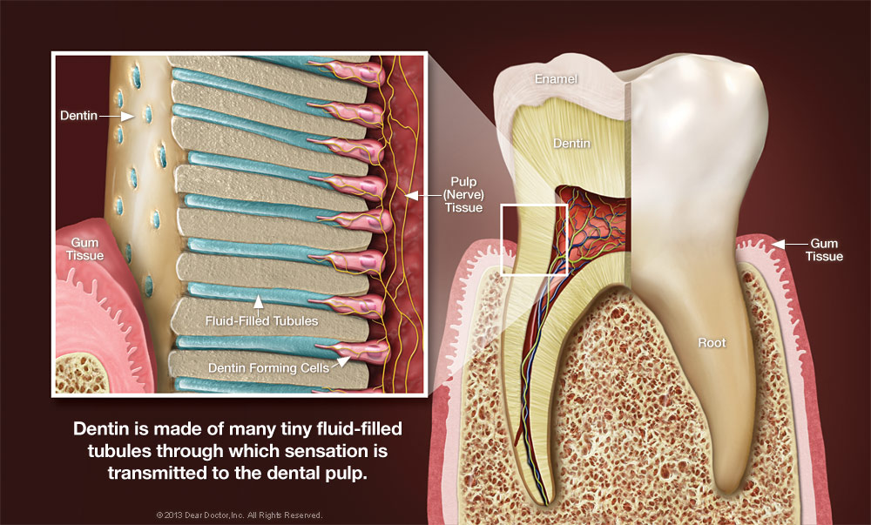
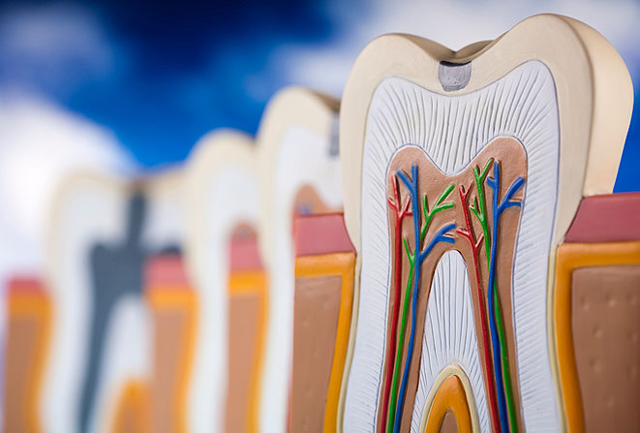
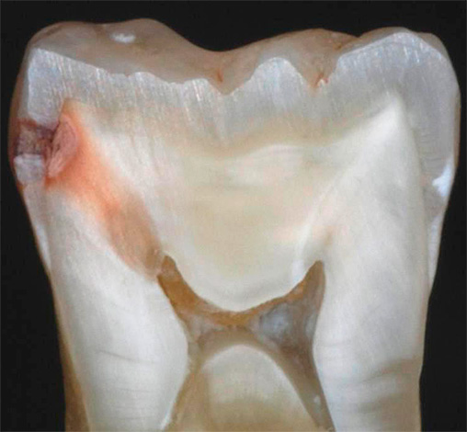
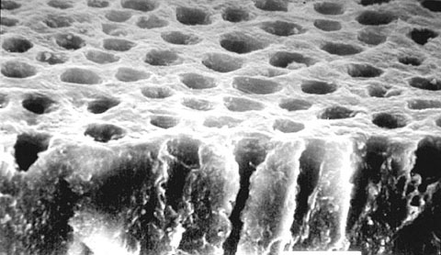
Дентин (dentinum) — составляет основную массу зуба, менее обызвествлен, чем эмаль. В нем содержится
70% неорганических веществ и
30% органических веществ и воды. Основу неорганического вещества составляют фосфат кальция (гидроксиапатит), карбонат кальция и фторид кальция. В дентине имеются канальцы, содержащие окончания чувствительных
Дентин
в области коронки покрыт эмалью,
а в области корня — цементом

Slide 8
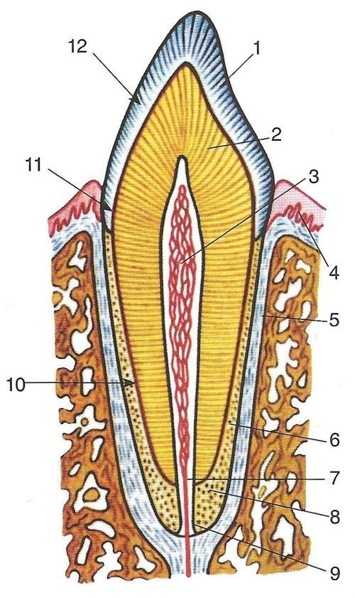
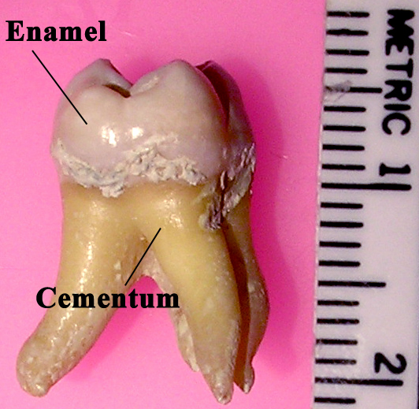
Цемент (cementum) — это прослойка ткани, покрывающая корень зуба и состоящая из
68% неорганических
32% органических веществ.
По химическому составу цемент напоминает костную ткань. В отличие от кости цемент не имеет кровеносных сосудов.

Slide 9
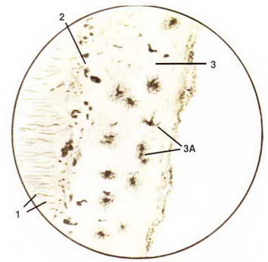
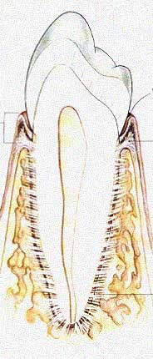
ЦЕМЕНТ.
Различают 2 типа. а) Бесклеточный цемент не содержит клеток и их отростков; преобладает в верхней части корня; б) клеточный цемент (3) - находится в нижней части корня и содержит
1 — дентинные канальцы
2 — зернистый слой дентина
3А — цементоциты: клетки с многочисленными отростками.

Slide 10
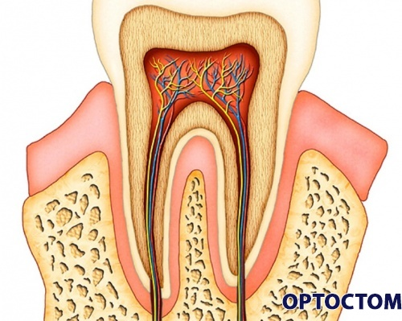
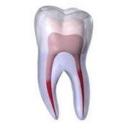
Внутри зуба имеется полость зуба (cavitas dentis), которая делится
на коронковую часть (cavitas coronale)
и канал корня зуба, или корневой канал (canalis radicis dentis),
в области верхушки корень заканчивается узким апикальным (верхушечным) отверстием (foramen apices dentis).

Slide 11
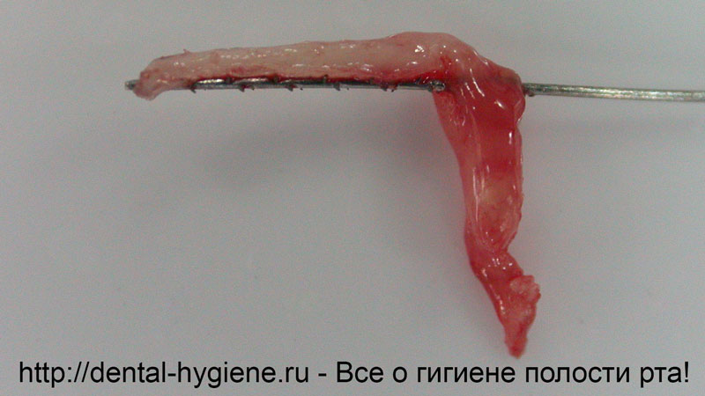
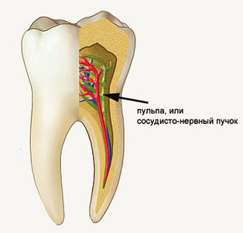
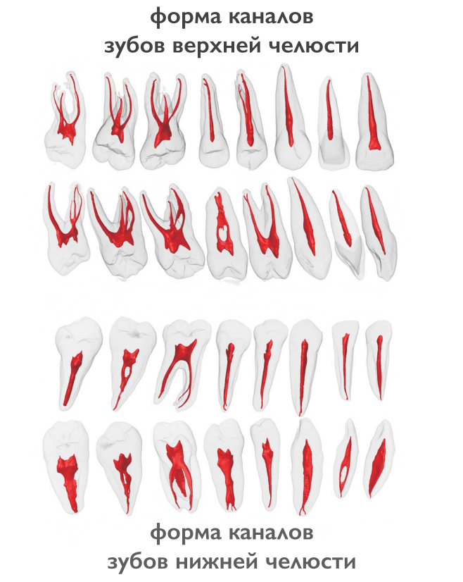
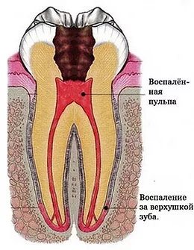
Пульпа (pulpa) является самой чувствительной тканью зуба, состоящей из сплетения нервных волокон и кровеносных сосудов. Они проникают в зуб через отверстие, которое имеется на верхушке каждого корня.
Воспаление пульпы носит название пульпит.

Slide 12
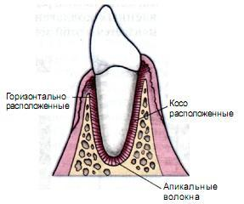
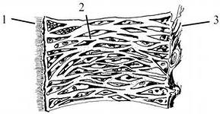
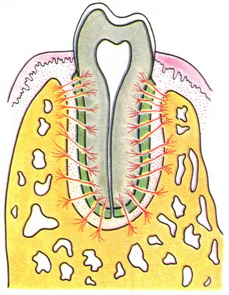
Корень зуба прикрепляется к лунке челюсти посредством большого количества пучков соединительнотканных волокон, которые называют связкой зуба или периодонтом, periodontium.
Периодонт играет роль внутренней надкостницы.
Периодонт — это прослойка соединительной ткани, расположенная между костной альвеолой и цементом.
В средней трети периодонтальной щели имеется плавное сужение, обеспечивающее физиологическую подвижность зуба при нагрузках.

Slide 13
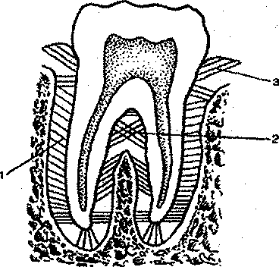
Периодонт состоит из трех видов пучков коллагеновых волокон, идущих от стенки лунки к цементу.
Различают:
Зубо - альвеолярную
межзубные группы пучков волокон,
зубо - десневую
Комплекс зубо-десневых волокон составляет циркулярную связку зуба.

Slide 14
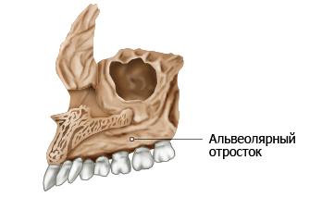
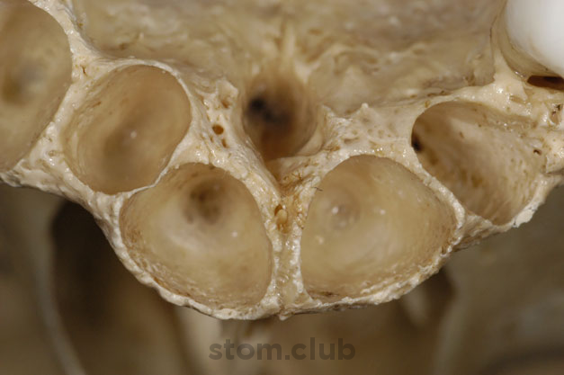
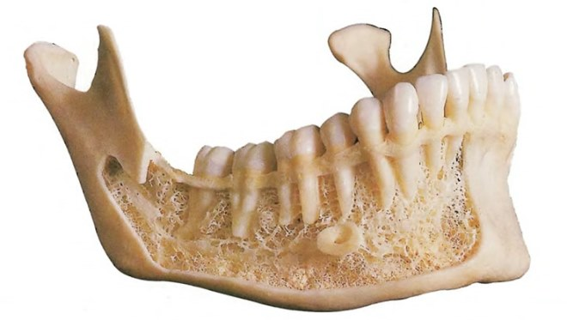
Зубы, dentes, располагаются в альвеолах челюстей,
принимают участие в механической обработке пищи,
артикуляции речи
выполняют эстетическую функцию.

Slide 15
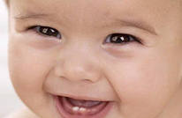
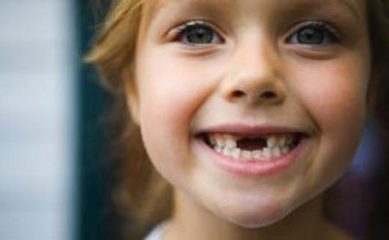
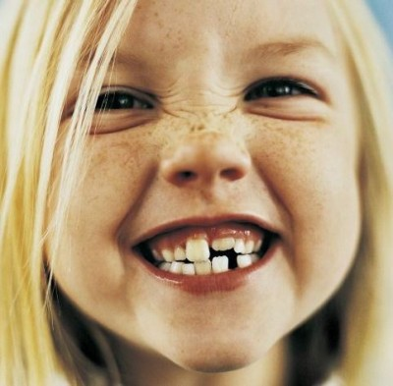
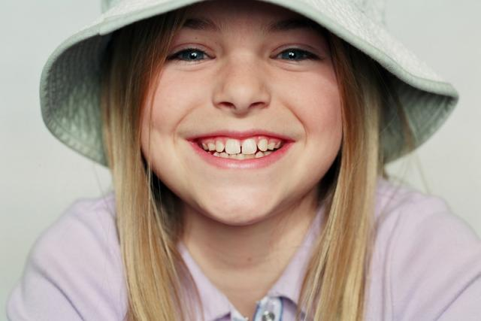
У человека зубы меняются один раз.
Зубы сменного прикуса называют временными.
Прорезывание их начинается на 6 - 7-м месяце жизни и заканчивается к 2,5 - 3 годам.
В 5 - 6-летнем возрасте начинают прорезываться зубы постоянного прикуса (dentes permanenetes), и к 13 годам временные зубы полностью заменяются постоянными.

Slide 16
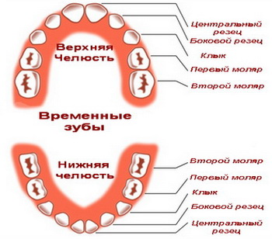
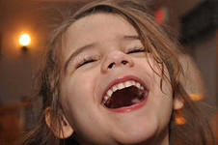
Количество временных и постоянных зубов неодинаково:
во временном прикусе всего 20 зубов.
Анатомическая формула зубов временного прикуса 2.1.2, т. е. на каждой стороне как верхней, так и нижней челюстей имеются
2 резца,
1 клык
2 моляра.

Slide 17
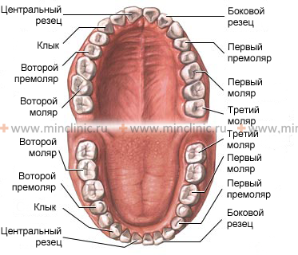
В постоянном прикусе 32 зуба.
Их анатомическая формула: 2.1.2.3,
2 резца,
1 клык,
2 премоляра
3 моляра,
на каждой стороне как верхней, так и нижней челюстей.

Slide 18
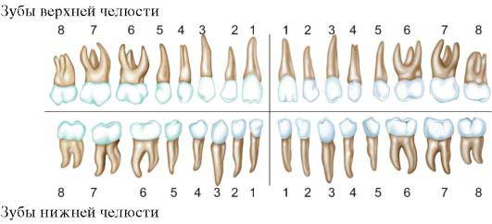

Slide 19
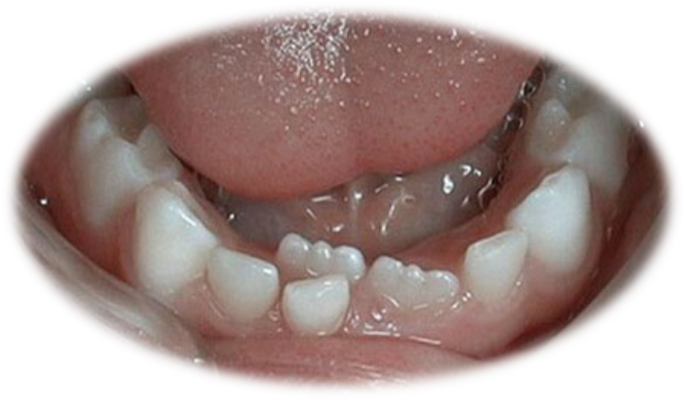
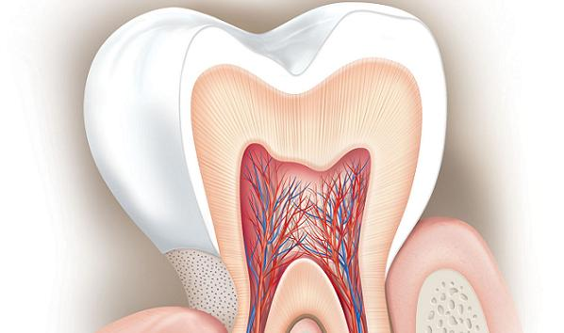
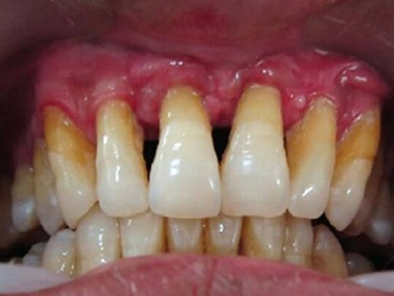
В стоматологии используются термины клиническая коронка и клинический корень.
Клинической коронкой называют участок зуба, выступающий над десной.
Клиническая коронка с возрастом вследствие атрофии десны увеличивается,
а клинический корень уменьшается.

Slide 20
У молодых людей часть коронки прикрыта десной, поэтому клиническая коронка меньше анатомической. У старых и пожилых людей нередко над десной возвышается не только коронка, но и шейка зуба.
В этих случаях клиническая коронка больше анатомической.

Slide 21
Поверхности зуба
1. Закрытая поверхность (смыкания), fades occlusalis, обращена к зубам противоположной челюсти. Она имеется у моляров и премоляров.
Эти поверхности называют также жевательными поверхностями, fades masticatoria , или жевательным краем, margo masticatorius.
Резцы и клыки на концах образуют режущий край, margo indsalis.

Slide 22
2. Вестибулярная (лицевая) поверхность, fades vestibularis , ориентирована в преддверие полости рта.
У передних зубов, соприкасающихся с губами, эта поверхность может называться губной, fades labialis,
а у задних, прилежащих к щеке, — щечной, fades buccalis.

Slide 23
3. Лингвальная (язычная) поверхность, factes lingualis, обращена в полость рта к языку.
Так же называются поверхности корня и стенка лунки, направленные в собственно полость рта.
4. Контактная поверхность, fades contactus, прилежит к соседним зубам. При этом различают медиальную поверхность, fades medialis, расположенную ближе к середине зубной дуги, и дистальную, fades distalis, расположенную ближе к краю зубной дуги.
Данные поверхности также называют апроксимальными,/anes aproximales.

Slide 24
Соприкасающиеся один с другим зубы верхней и нижней челюстей называются зубами - антагонистами.
Как правило, каждый зуб имеет по два антагониста — главный и добавочный.
Исключение составляют медиальный нижний резец и 3-й верхний моляр, имеющие обычно по одному антагонисту. Одноименные зубы правой и левой сторон именуются антимерами.

Slide 25
Для удобства записи результата осмотра зубов применяются специальные схемы (Зубная формула).
постоянные зубы обозначаются арабскими цифрами (1, 2, 3,…),
а молочные римскими (I, II, III …).
Пример:
Верхняя челюсть справа | Верхняя челюсть слева
Нижняя челюсть справа | Нижняя челюсть слева

Slide 26
Постоянный прикус
Верхняя челюсть справа 8 7 6 5 4 3 2 1 | Верхняя челюсть слева 1 2 3 4 5 6 7 8
8 7 6 5 4 3 2 1 Нижняя челюсть справа | 1 2 3 4 5 6 7 8 Нижняя челюсть слева

Slide 27
Молочный (временный) прикус

Slide 28
Широкое применение получило обозначение, когда обозначается квадрат и номер зуба :
1 квадрант I 2 квадрант
4 квадрант I 3 квадрант
1
2
4
3

Slide 29
Формула постоянных зубов выглядит так :
18 17 16 15 14 13 12 11 21 22 23 24 25 26 27 28
48 47 46 45 44 43 42 41 31 32 33 34 35 36 37 38
Пример :
11 – центральный резец верхней челюсти справа,
44 – первый премоляр нижней челюсти справа

Slide 31
Формула молочных зубов:
Верхняя челюсть справа |  |  |  |  | Верхняя челюсть слева
55 | 54 | 53 | 52 | 51 | 61 | 62 | 63 | 64 | 65
85 | 84 | 83 | 82 | 81 | 71 | 72 | 73 | 74 | 75
Нижняя челюсть справа |  |  |  |  | Нижняя челюсть слева
61 – центральный резец верхней челюсти слева,
84 – первый коренной зуб нижней челюсти справа

Slide 32
Сменный прикус

Slide 33
Выступающие части (коронки) зубов образуют зубные дуги (ряды):
верхнюю, arcus dentalis superior,
и нижнюю, arcus dentalis inferior.
Обе зубные дуги содержат у взрослых людей по 16 зубов.
Зубы верхнего и нижнего зубных рядов при смыкании челюстей находятся между собой в определенных соотношениях.

Slide 34
Верхний ряд постоянных зубов имеет форму полуэлипса, нижний - параболы.
При этом верхний зубной ряд шире нижнего,
в результате чего
верхние резцы и клыки перекрывают одноименные зубы,
а щечные бугры верхних жевательных зубов находятся кнаружи от одноименных нижних.

Slide 35
Коронка зуба имеет выпуклость, особенно выраженную у премоляров и моляров.
Она получила название экватора зуба и располагается на границе верхней и сред ней трети коронки.
Наличие выпуклости обеспечивает создание межзубных контактов, которые у резцов и клыков располагаются ближе к режущему краю, чем у премоляров и моляров.
В результате этого между зубами создается треугольное пространство, заполненное десневым сосочком, который, таким образом, оказывается защищенным от пищи.

Slide 36
Наличие плотного контакта между зубами обеспечивает единство зубного ряда, благодаря чему создается высокая функциональная устойчивость при жевании.

Slide 37
Значительную роль в устойчивости зубных рядов играет расположение зубов в альвеолярном отростке.
Зубы нижней челюсти наклонены коронками внутрь, а корнями кнаружи, коронки нижних моляров имеют наклон вперед.
Выпуклость зубной дуги в сочетании с плотным контактом и внутренним наклоном коронки обеспечивает надежную фиксацию зубов нижней челюсти.

Slide 38
Наклон зубов верхней челюсти меньше способствует их устойчивости, так как их коронки наклонены кнаружи, а корни — внутрь.

Slide 39
Пародонт представляет собой комплекс тесно связанных между собой тканей, которые окружают зуб.
К ним относятся
десна,
кость челюсти вокруг зуба,
связка
цемент зуба (верхние ткани, покрывающие корень).

Slide 40
Пародонт
окружает и удерживает зубы,
обеспечивает их фиксацию,
регулирует жевательную нагрузку,
выполняет защитную и регенеративную функции.
Важно осознавать, что сложная структура пародонта делает его легко уязвимым для различного рода заболеваний.
На сегодняшний день распространённость болезней пародонта, по данным ряда публикаций, достигает 98%.

Slide 41
Молочные (временные) зубы выпадающие зубы, dentes decidui, являются временными и функционируют до замены их постоянными зубами, т.е. до 13-14-летнего возраста.

Slide 42
Временные зубы в основных характеристиках повторяют строение постоянных зубов соответствующих классов.

Slide 43
Однако молочные зубы имеют:
меньшие размеры,
эмаль голубоватого оттенка,
корни более короткие,
у резцов и клыков — округленные,
у моляров сильно уплощенные с заостренной верхушкой.
коронка резко отграничена от корня.
полости зубов относительно большие

Slide 44
На каждой половине челюсти различают
2 резца,
1 клык
2 больших коренных зуба.

Slide 45
Сроки прорезывания молочных зубов

Slide 47
Литература
Анатомия человека / Под ред. С.С.Михайлова. – М.: Медицина, 1973.- 584 с.
Балин В.Н., Иорданишвили А.К., Ковалевский А.М. Практическая периодонтология. – СПб.: Питер, 1995. - 255 с.
Беляков Ю.А. Стоматологические проявления наследственных болезней и синдромов. - М.: Медицина, 1993. - 254 с.
Боровский Е.В. Терапевтическая стоматология. – М.: Техмет, 1997. - С. 29-45.
Боровский Е.В., Грошиков М.И., Патрикеев В.К. Терапевтическая стоматология. – М.: Медицина, 1972. - 383 с.
Бусыгина М.В. Болезни зубов и слизистой оболочки полости рта. – М.: Медицина, 1967. - 342 с.
Калмин О.В., Михайлов А.В., Степанов С.А., Лернер Л.А. Аномалии развития органов и частей тела человека. - Саратов: Изд-во Саратовского медицинского ун-та, 1999. - 184 с.
Копейкин В.Н. Руководство по ортопедической стоматологии. – М.: Медицина, 1993. - 494 с.
Кудрин И.С. Анатомия органов полости рта. – М.: Медицина, 1968. - 212 с.
Сперанский В.С. Избранные лекции по анатомии. – Саратов: Изд-во Саратовского ун-та, 1993.- 424 с.
(Patten B.M.) Пэттен Б.М. Эмбриология человека / Пер. с англ. – М.: Медгиз, 1959. – 768 с.

